Slide 1
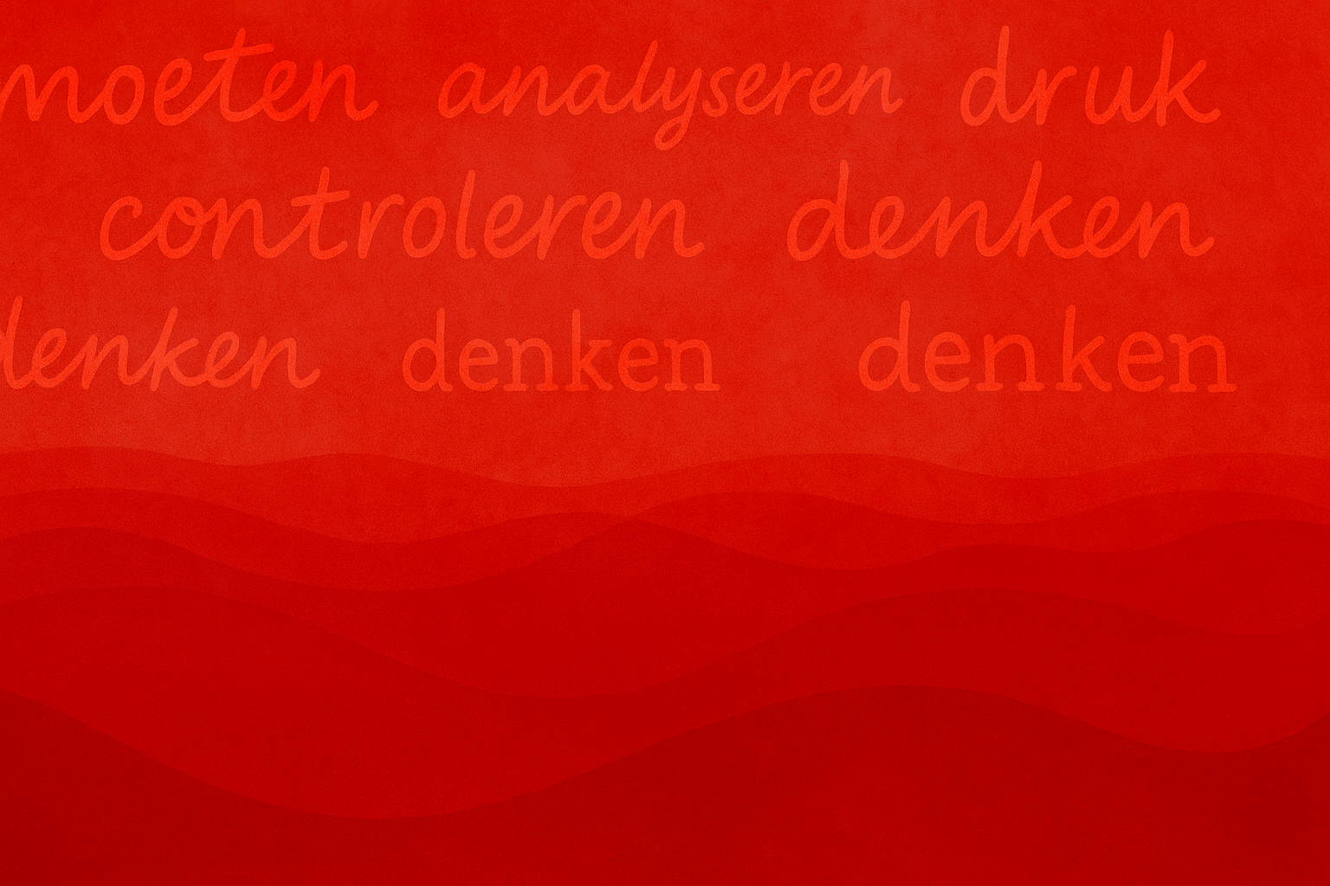
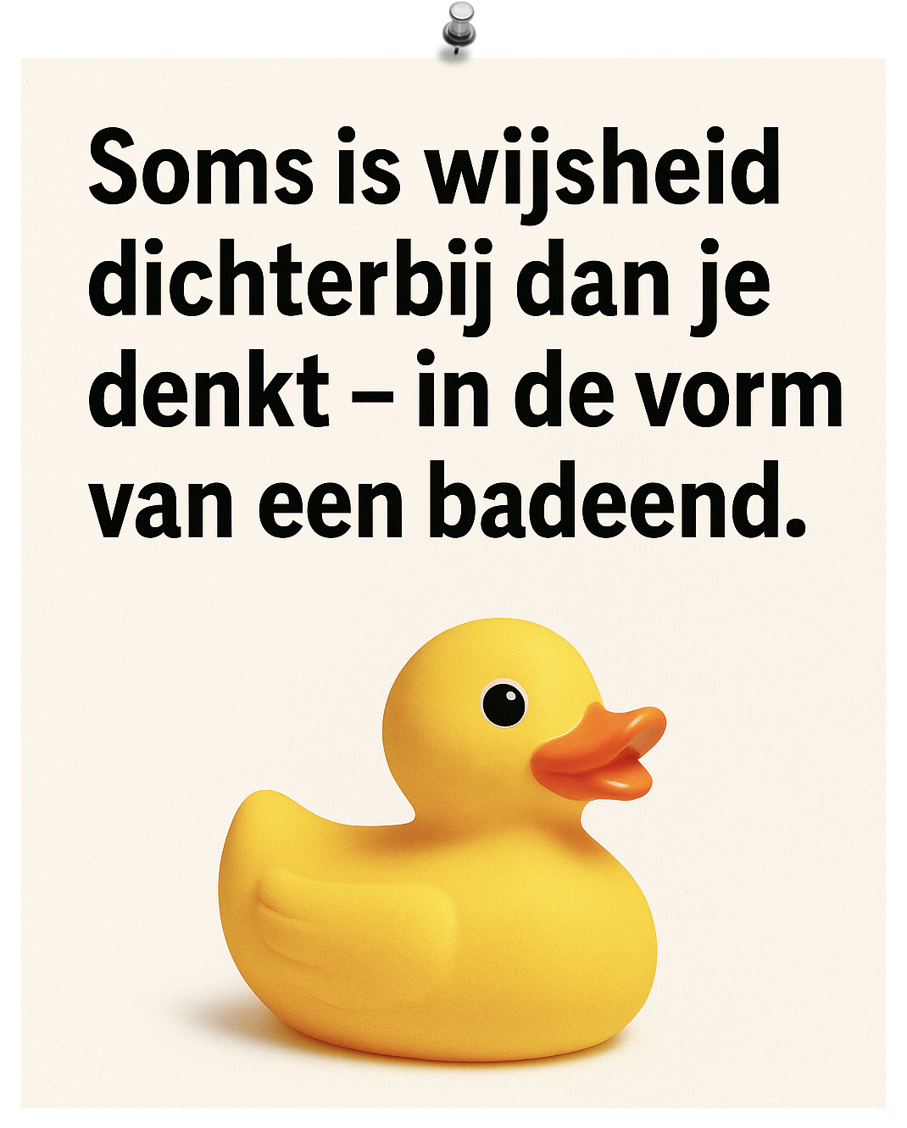
…..

Slide 2
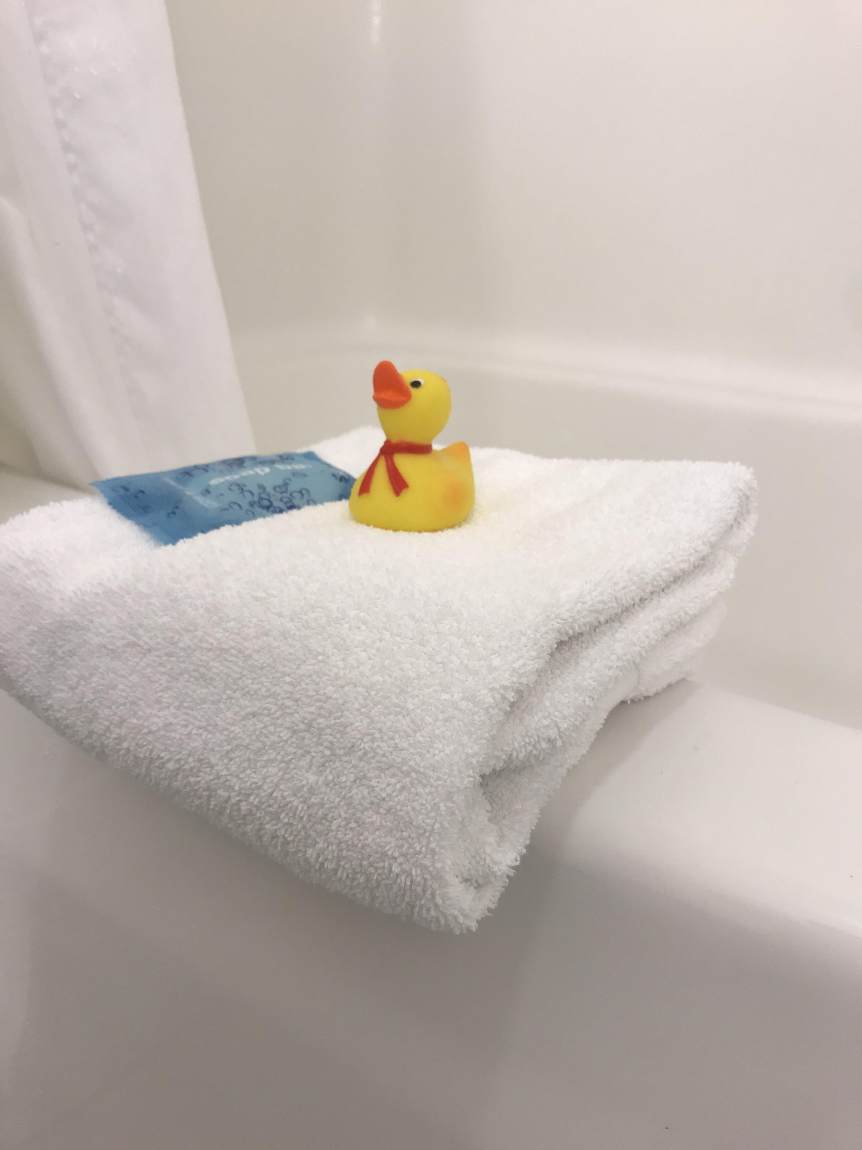
Hoe het begon…
Helsinki 2005,
Ik kwam uit Cannes - rumoer, deals, energie.
En toen: Helsinki. Stilte.
Daar, aan de badrand van het hotel, een klein geel eendje.
Het wilde niets van me.
En toch zei het alles:
je hoeft niet te vechten.
Gewoon drijven.
Achteraf denk ik dat dat het moment was waarop alles begon.
Niet spectaculair, geen lichtstraal uit de hemel. Gewoon een kleine glimlach, ergens in Helsinki, in oktober.
Ik wist toen nog niet dat die kleine ontmoeting een begin was.
Dat het een zaadje was van een reis die decennia later een boek zou worden.
Maar als ik erop terugkijk, past alles.
De stilte in Helsinki.
De spreuk die ik jaren later vond bij het grofvuil.
Het moment waarop mijn lichaam stopte en mijn gehoor uitviel.
De stroom die daarna alles weer in beweging zette.
Het hoort allemaal bij dezelfde stroom.
En dat eendje….
Dat stond aan de bron.
“Soms begint alles met een stukje plastic dat weigert te zinken.”

Slide 3

Waarom
Iedereen lijkt op zoek naar een nieuwe balans.
We werken harder, denken meer en voelen minder.
Duck It! is een uitnodiging om opnieuw te leren drijven.
Niet door méér te doen, maar door te doen wat je drijft.
Via verhalen, metaforen en inzichten wil Duck It één ding bereiken:
Die wijsheid weer dichterbij brengen.
Met humor, speelsheid en een knipoog.

Slide 4
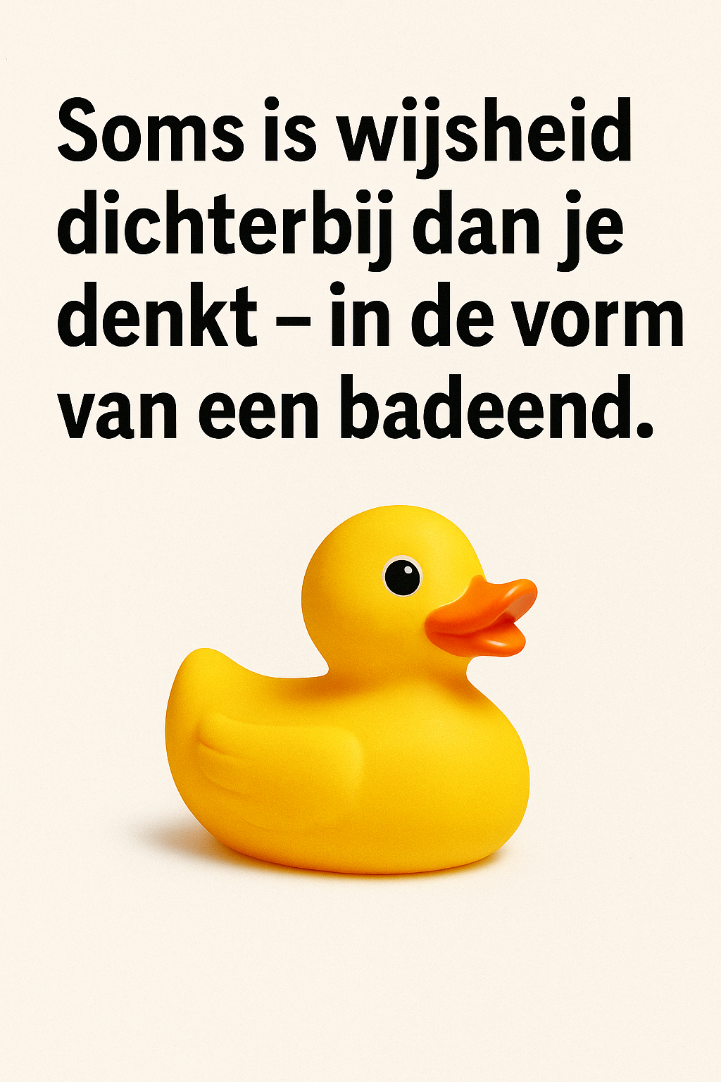

Hoezo een badeend?
Speelsheid
Bewezen metafoor
Spiegel van onszelf
Ze brengt lichtheid in wat zwaar is. Humor opent wat analyse sluit.
De Friendly Floatees lieten zien: wat je loslaat, vindt vanzelf zijn weg.
We hoeven niet te forceren.
Alleen te vertrouwen op wat ons draagt
B
D
A
C
E
Universeel symbool
Spiritueel dier
Leeft in drie werelden: aarde, water, lucht en verbindt lichaam, gevoel en geest.
Iedereen kent haar.
Van badkuip tot oceaan, van kind tot volwassene.

Slide 5


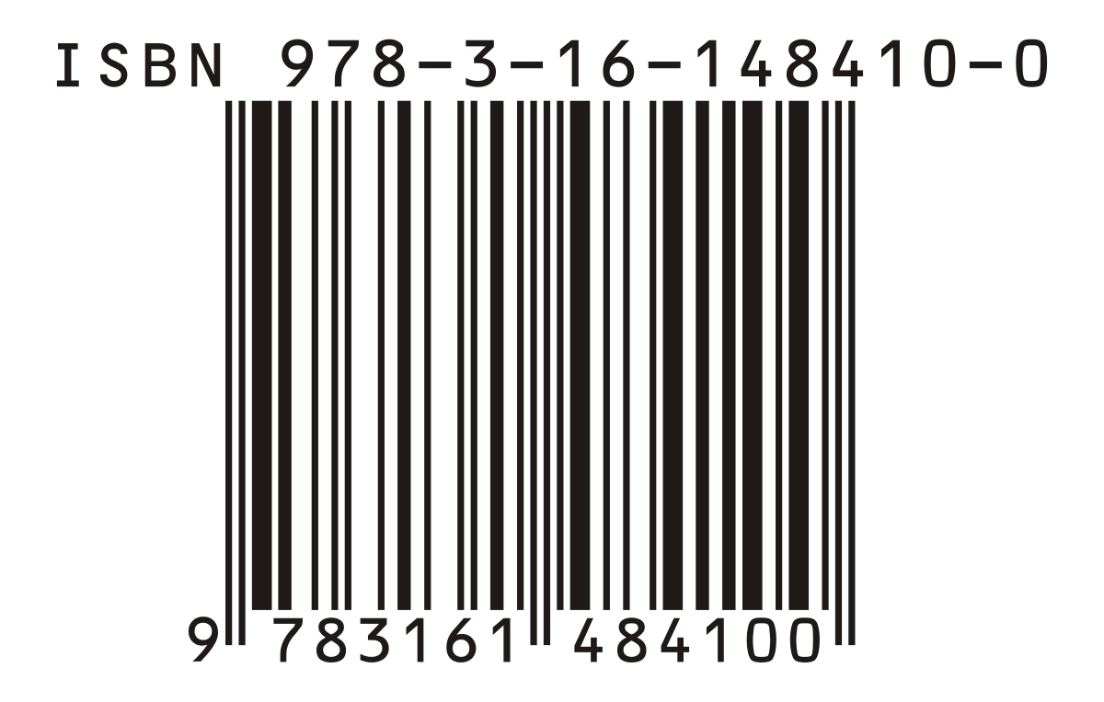
De BASIS: Het Boek
Wat als de sleutel tot helderheid en rust in je leven… een plastic badeendje is?
Klinkt vreemd. Tot je het probeert.
Programmeurs ontdekten het al: leg je probleem uit aan een eend, en je ziet ineens de fout. Filosofen als Socrates wisten hetzelfde: stel vragen en ontdek je eigen waarheid. En spirituele tradities benadrukken al eeuwen dat stilte en reflectie de poort zijn naar inzicht.
Duck It! verbindt wetenschap, filosofie en speelsheid tot een uniek inzicht: praat tegen je eend, stel de juiste vragen en ontdek dat de antwoorden al in jou aanwezig zijn.
Verhalend, praktisch en met humor laat dit boek zien hoe zelfs een simpel eendje je kan helpen bewust te leven, oude patronen te doorbreken en je eigen stroom te volgen.
Duck It! - soms is wijsheid dichterbij dan je denkt.

Slide 6
Het Boek in drie Delen
“Een reis van doen wat je drijft en zijn waar je bent.”
1. Drijven
2. Bewegen
3. Zijn
Het verhaal van de Friendly Floaties; drijven, loslaten en vertrouwen op de stroom.
Inzicht:
Soms brengt een storm je niet ten onder, maar juist op je pad.
Van drijven naar bewegen ; de kunst van vragen stellen, luisteren, cues, en bewust handelen.
Inzicht:
Door te doen in plaats van te denken openen we de deur naar flow en synchroniciteit.
Van handelen naar bewustzijn – leven in overgave, betekenis en speelsheid.
Inzicht:
De eend wordt spiegel van de ziel: lichtheid is geen grap, maar een levenshouding.

Slide 7
Het Inzicht
“Praat tegen je eend, ontdek wat je denkt, en voel weer wat klopt.”
D.
U.
C.
K.
Detect
I.
Unpack
T.
Merk wat er speelt.
Voel waar het wringt, zonder oordeel.
Een kleine rimpel in het water is vaak genoeg.
Challenge
Vertel het aan je eend.
Hardop hoor je wat je écht denkt - en wat niet klopt.
Know
Daag je verhaal uit.
Vraag zachtjes: is dit waar?
Niet om te winnen, maar om ruimte te maken voor iets anders: de waarheid.
Improvise
Herken wat klopt.
Onder het lawaai ligt helderheid.
Je hoeft het niet te bedenken; je herkent het vanzelf.
Thankful
Speel mee met de stroom.
Laat perfectie los.
Doe iets, hoe klein ook, en kijk wat er beweegt.
Sluit af met dank.
Voor het inzicht, de lach, of gewoon de stilte.

Slide 8
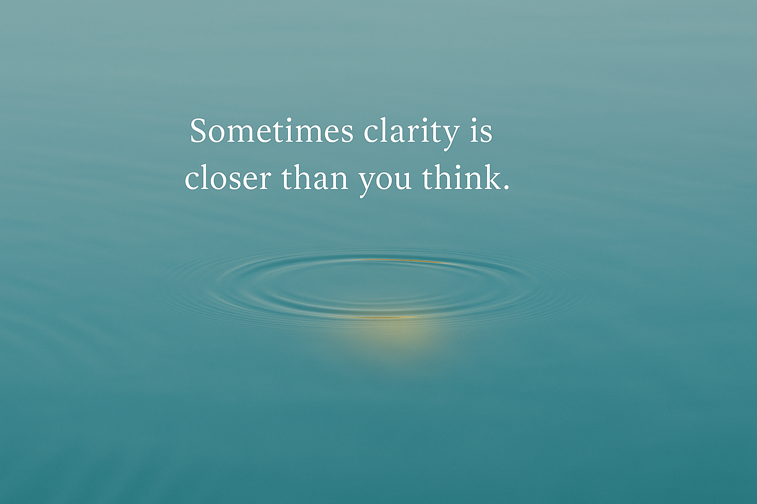

Slide 9
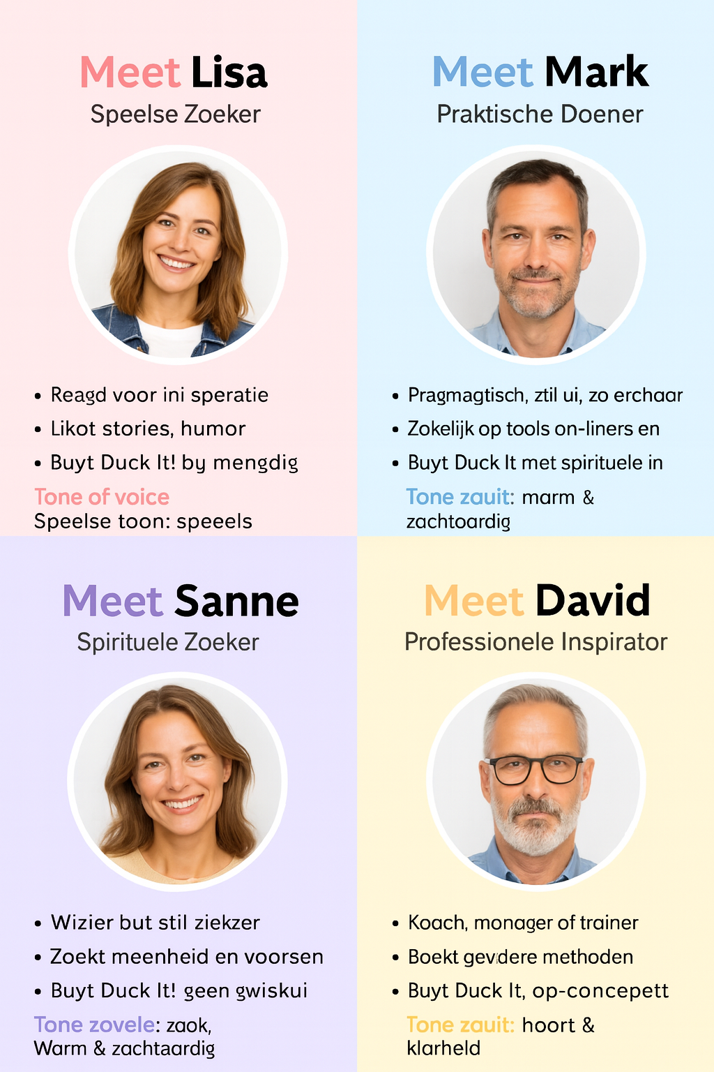
Wie we Raken
“Vier lezers, één taal; van intuïtie tot inzicht, van voelen tot doen”
• Intuïtief, creatief en gevoelig voor sfeer.
• Zoekt lichtheid en herkenning in het alledaagse.
• Koopt Duck It! omdat het speels en troostend voelt.
• Tone of voice: speels, warm en menselijk.
• Nuchter, ondernemend, houdt van helderheid.
• Zoekt balans zonder zweverigheid.
• Koopt Duck It! omdat het concreet is, maar raakt.
• Tone of voice: helder, rustig en zacht-aardig.
• Gevoelig, intuïtief en innerlijk gericht.
• Zoekt diepte met lichtheid en zachtheid.
• Koopt Duck It! omdat het resoneert zonder te prediken.
• Tone of voice: zacht, wijzer-dan-zweverig, met compassie.
• Leidersfiguur, coach of trainer met visie.
• Zoekt nieuwe taal om mensen te raken.
• Koopt Duck It! als inspiratiebron voor teams en lezingen.
• Tone of voice: helder, betrokken en purpose-gedreven.

Slide 10
Hoe de stukjes in elkaar vallen
“Van toon en taal tot intentie; dit is de kern van Duck It!”
Kernbelofte
Een speels boek over helderheid, humor en de kunst van drijven.
Rol van het Boek
inspiratiebron vol inzichten, geen methode
Catch Phrase
Taal
Soms is wijsheid dichterbij dan je denkt – in de vorm van een badeend.
licht, herkenbaar, menselijk – niet ‘zelfhulpachtig’.

Slide 11
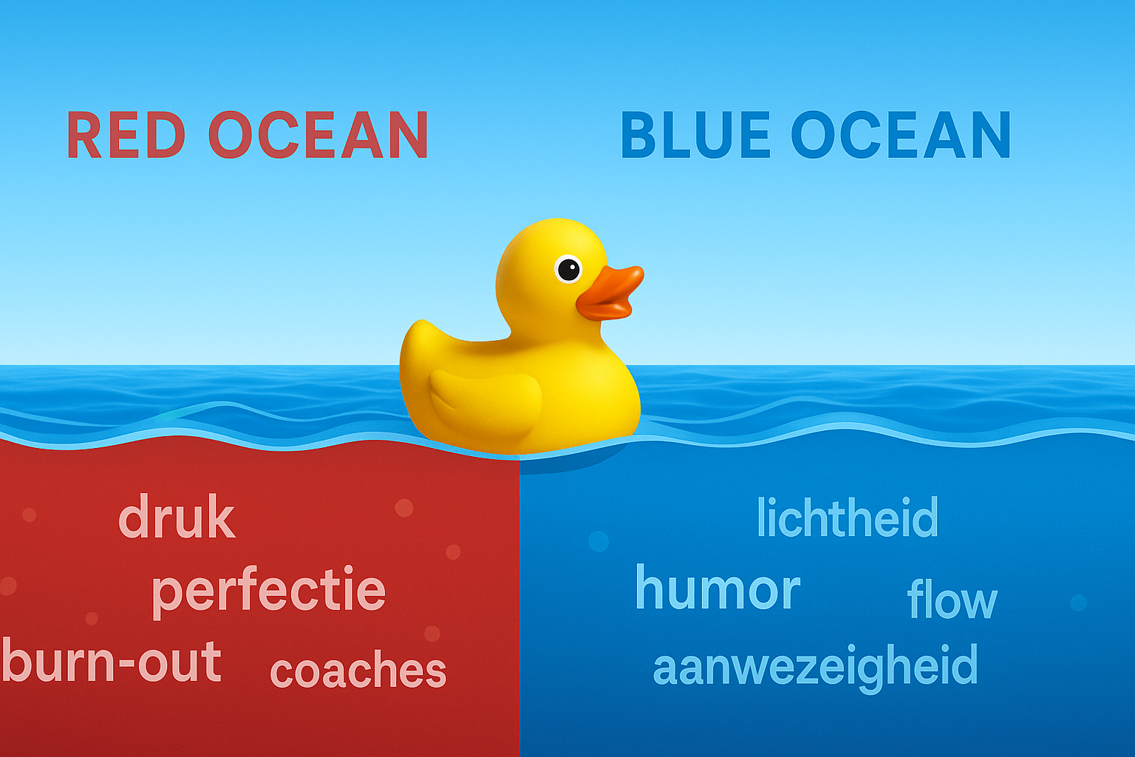
Duck It kiest een andere koers: licht, speels, echt.
Geen methode, maar een glimlach met diepgang.
Een uitnodiging om te drijven in plaats van te spartelen.
Zelfhulp is vol, zwaar en serieus.
Iedereen wil je beter maken.
Coaches, boeken, podcasts; veel praten, weinig lucht.

Slide 12
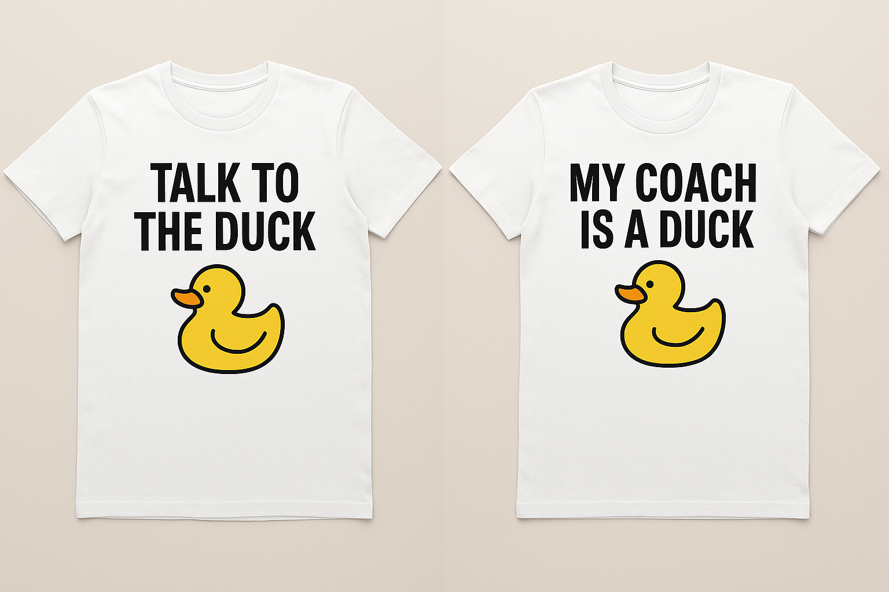
Waarom Duck It! anders drijft
De leegte tussen productiviteit en spiritualiteit; met humor en vertrouwen gevuld
Dimensie | Anderen | Duck IT!
Toon | Zwaar of zweverig | Licht én diep
Vorm | Tekstgedreven | Beeldend en Metafoorrijk
Doel | Verbeteren | Verstillen
Focus | Auteur centraal | Lezer centraal
Energie | Hard werken | Flow en vertrouwen

Slide 13
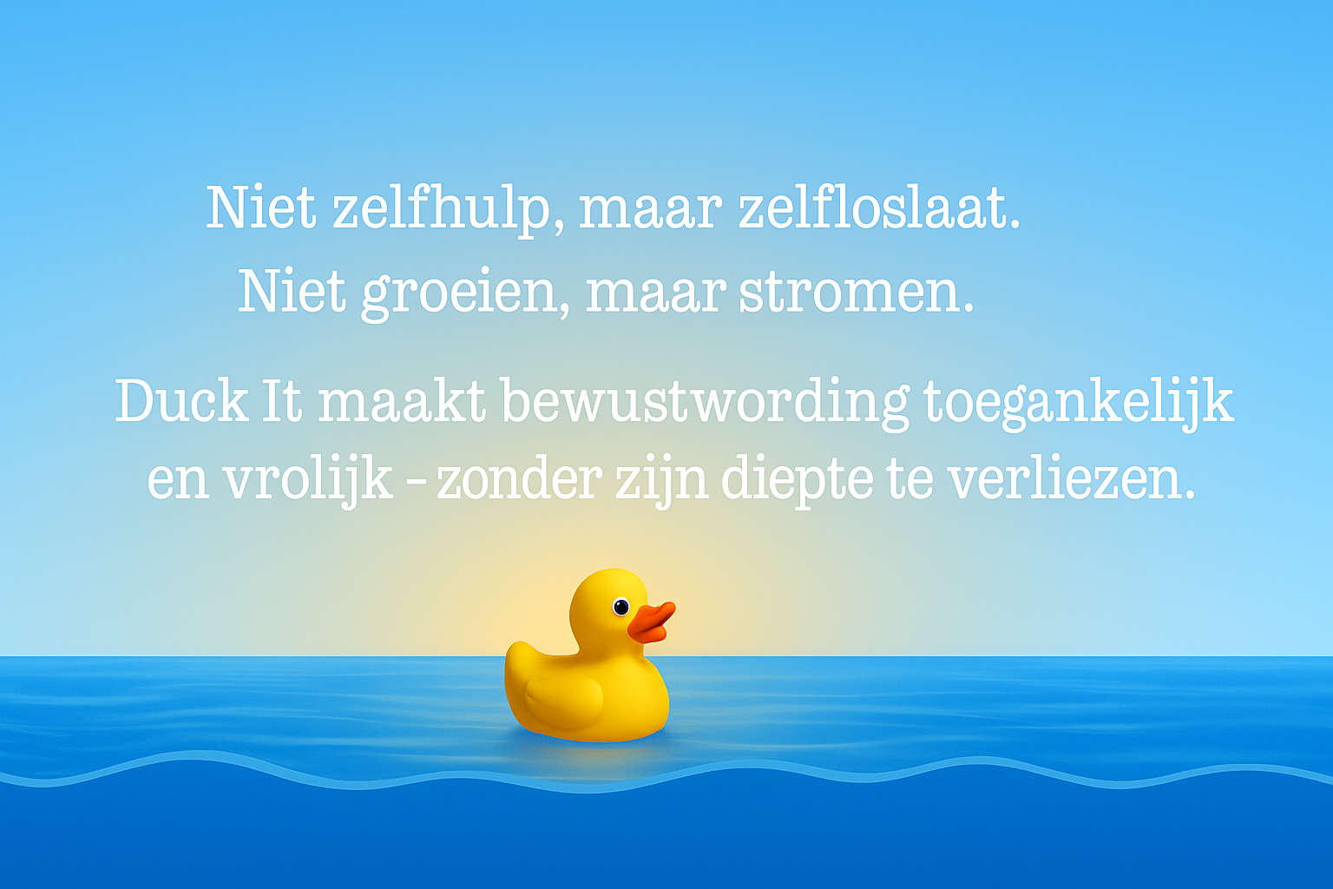
De Essentie

Slide 14
Van Boek naar Beweging
“En van inspiratie naar impact”
4
3
Beweging
2
Boek, online en bouquet versmelten tot één levend ecosysteem; een beweging van doen wat je drijft.
Bouquet – De uitbreiding
1
Een bouquet van lezingen, cursussen, podcasts en samenwerkingen verdiept het gedachtegoed.
Online – De verbinding
Een groeiende online aanwezigheid via socials, messaging en website verbindt lezers met elkaar.
Boek – De vonk
Duck It! Begint als inspiratieboek. Een verhaal dat lichtheid, moed en humor terugbrengt in het leven.

Slide 15
Van Boek naar Ervaring
Duck It! groeit door in formats en ervaringen die lichtheid brengen. Thuis én op het werk.
GIFT BOX
Duck Talks
Bevat het boek, een limited edition badeend en mini-quotekaartje.
Een cadeau dat lichtheid én diepgang brengt.
Lezingen en teamdagen over flow, leiderschap en loslaten met humor.
Een vleugje Brené Brown, een snufje Omdenken, volledig Duck It.
Duck Journal
Duck IT - TOUR
Dagelijkse prompts en QR-reflecties (“Duck Notes”).
Wat drijft je vandaag, wat mag je loslaten, waar heb je gelachen?
Live show met muziek, verhalen en speels inzicht.
Van de badkuip naar het theater — lichtheid als kunstvorm.
Micro Courses
Audio & EBook
Korte modules met video en reflecties: Stop met overdenken, Balans zonder druk, Van bewijsdrang naar vertrouwen.
Luister- en leesversie voor onderweg of tijdens je wandelmoment.
Toegankelijk, warm en ritmisch.

Slide 16
Hoe de eend gaat vliegen
“Van eerste plons tot stroming die blijft stromen”
De Plons
De Stroming
De Oceaan
0 - 6*
6 - 18*
18 PLus*
Eén boek. Eén glimlach.
De eerste lezers delen hun verhalen
en het water begint te bewegen.
Wat begon als een boek,
wordt een gesprek, een werkvloer, een beweging.
Duck Talks, journaling, micro-courses, podcasts.
De eend leeft verder in mensen, teams, landen.
Een symbool van lichtheid dat blijft stromen.
🌀 Doel: Bewustwording & eerste community
🌀 Doel: Verbinding & groei
🌀 Doel: Duurzame impact & internationale flow
* = maanden

Slide 17
Van badrand tot boekwinkel
Distributie die stroomt; van eigen kanaal tot wereldwijde glimlach
02. Derde partijen – de golf
Duck It beweegt via bestaande platformen: Bol.com, Amazon, Libris, Bruna, Apple Books, Kobo
Findaway Voices / Spotify voor audio
Bookstores via Boekenbestellen.nl of Lulu Direct
02
01
03. Retailpartners – de badrand
Samenwerking met Duck Stores wereldwijd (NL/EU/VS)
Limited editions & gift boxes in bestaande winkels
Fysieke zichtbaarheid én fun
01. Eigen kanaal – de bron
De stroom begint bij onszelf:
Website & shop → justduck-it.com
Community → Social Media / Mighty Networks
Nieuwsbrief & mini-courses als ‘flow starter’
03

Slide 18
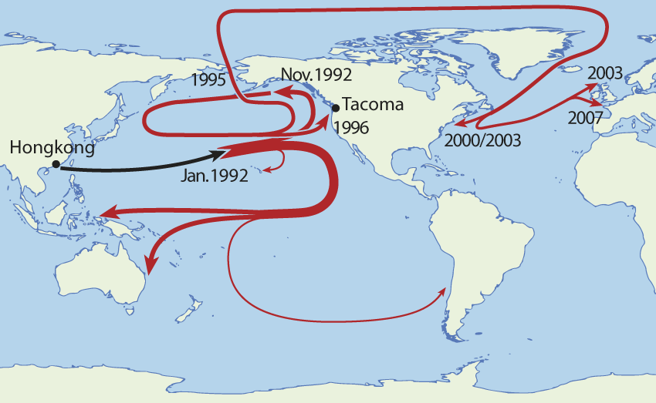
Om je bestemming te bereiken hoef je alleen maar te drijven

Slide 19
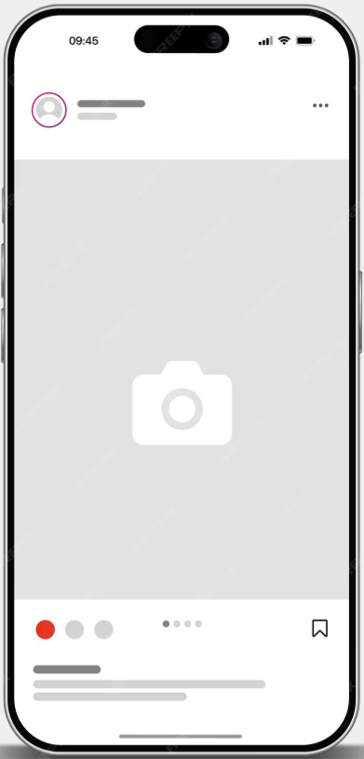

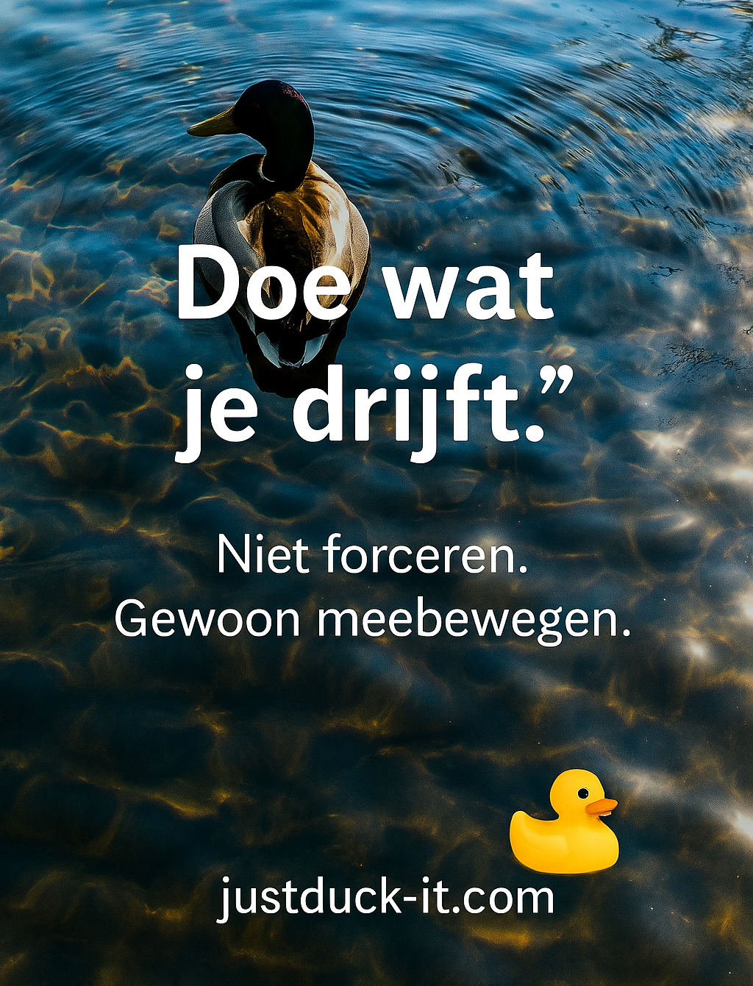
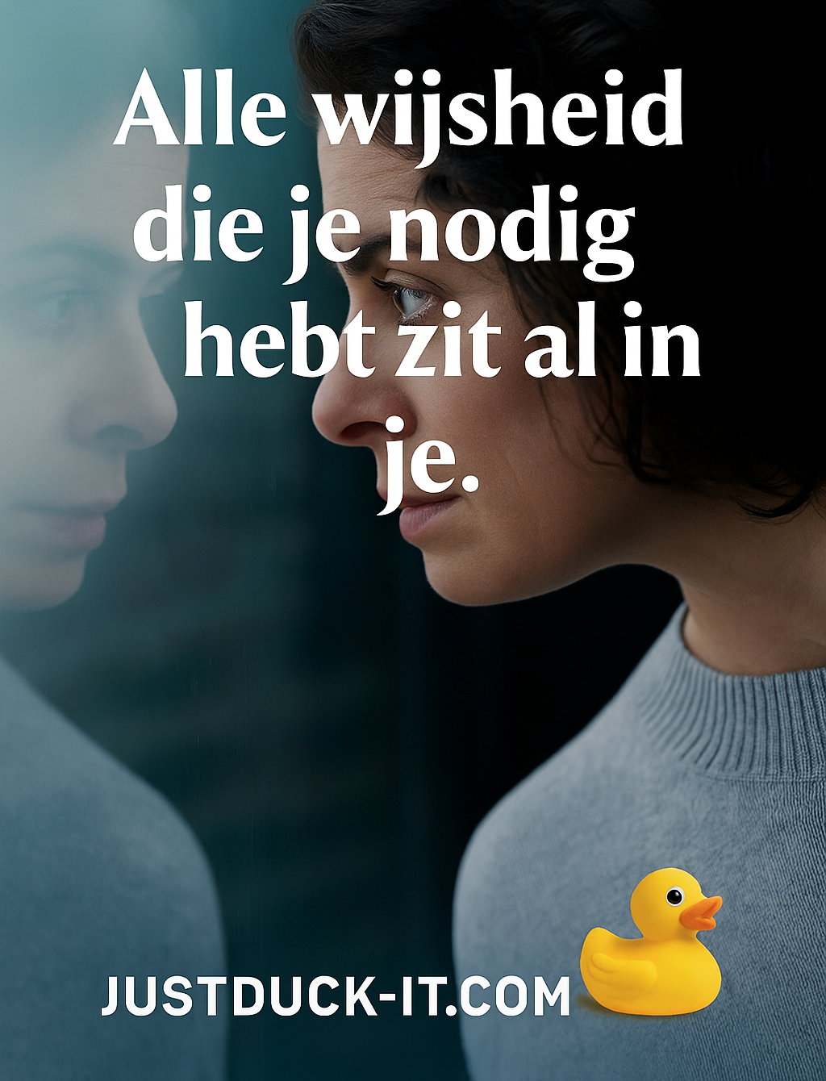
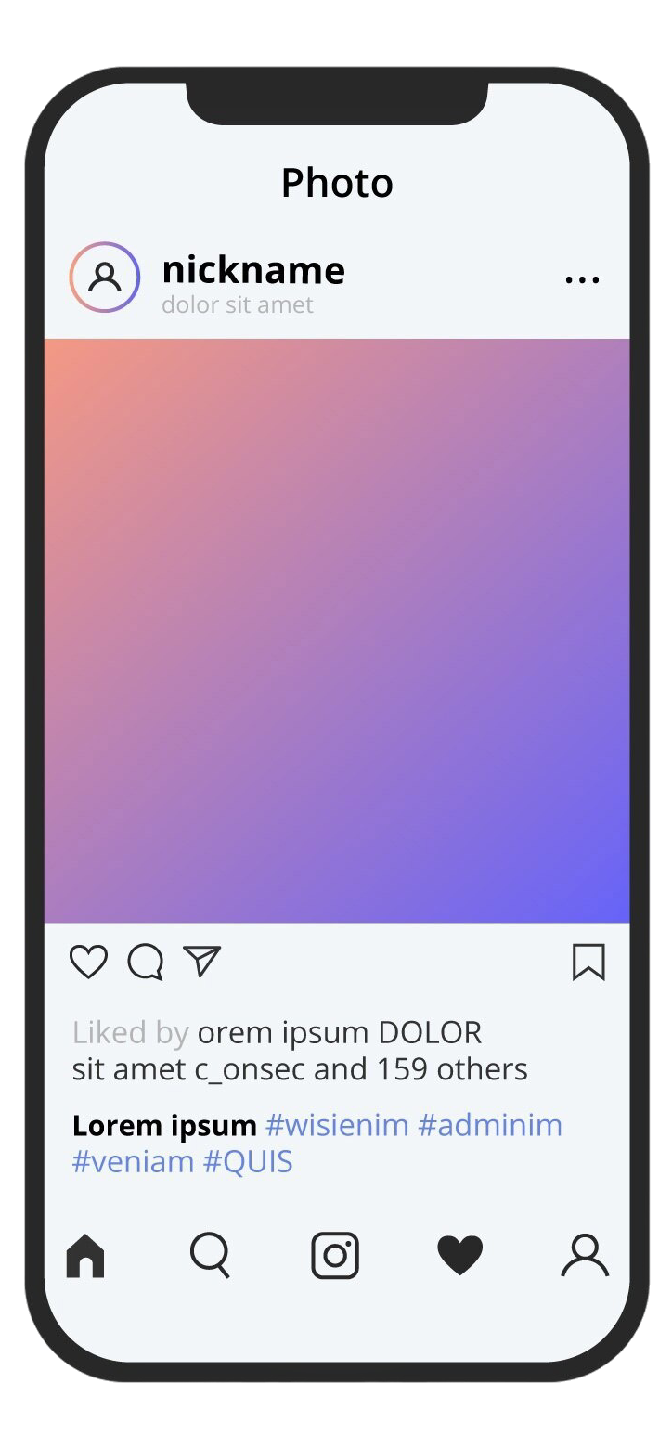
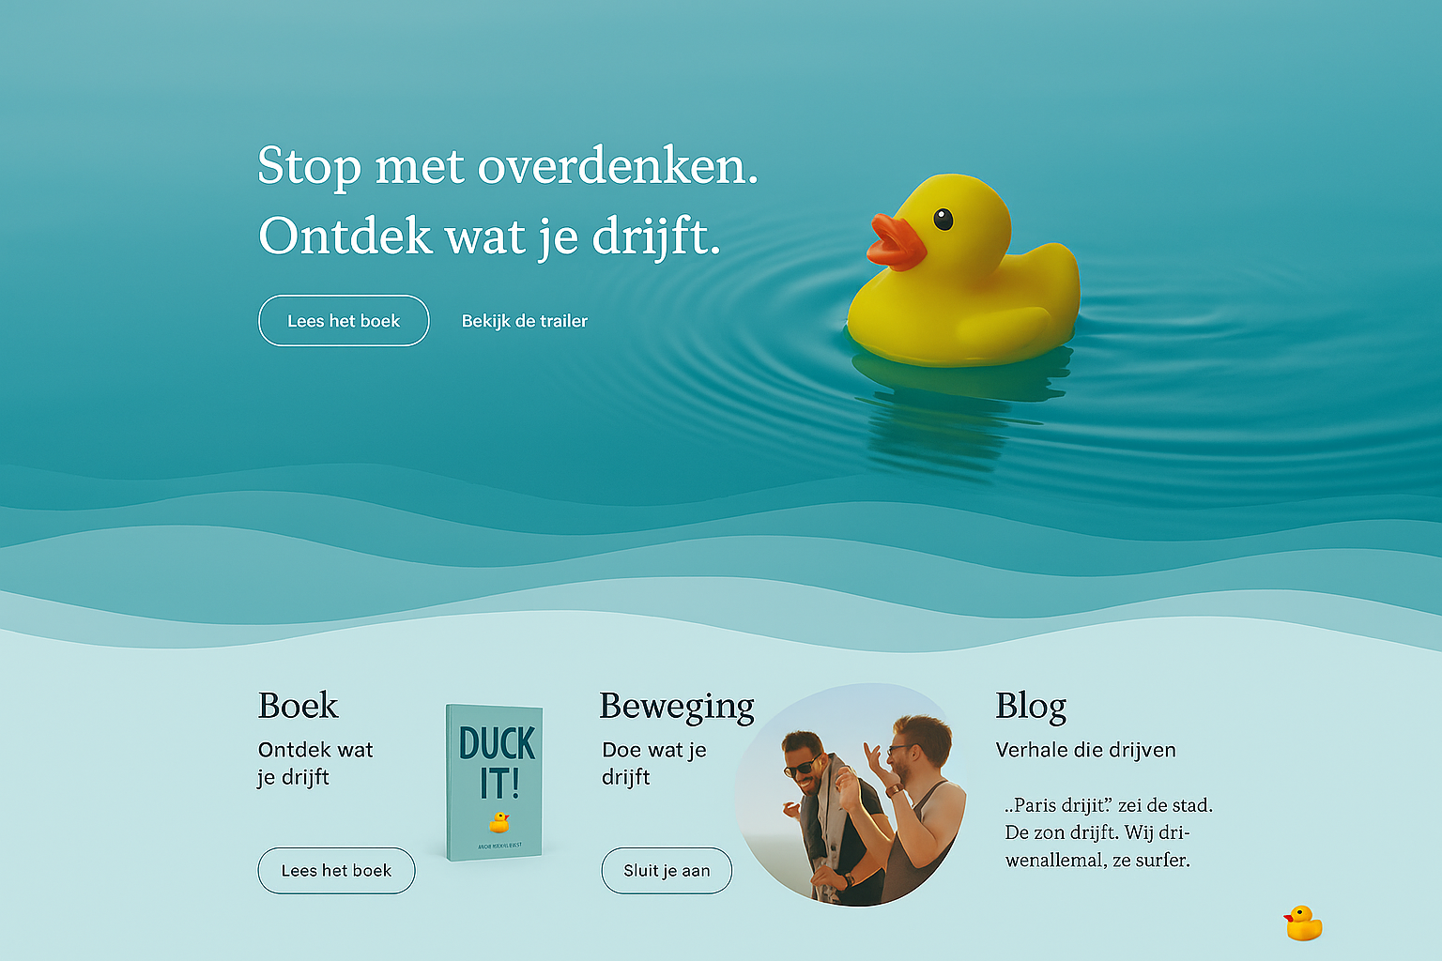
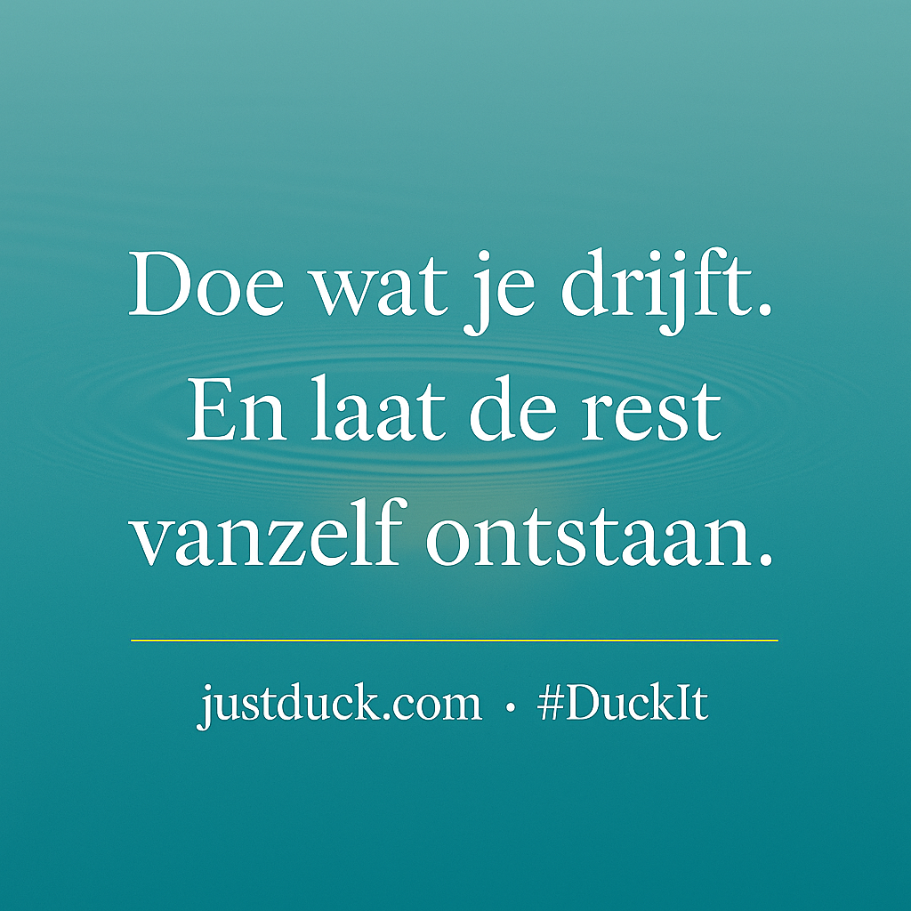
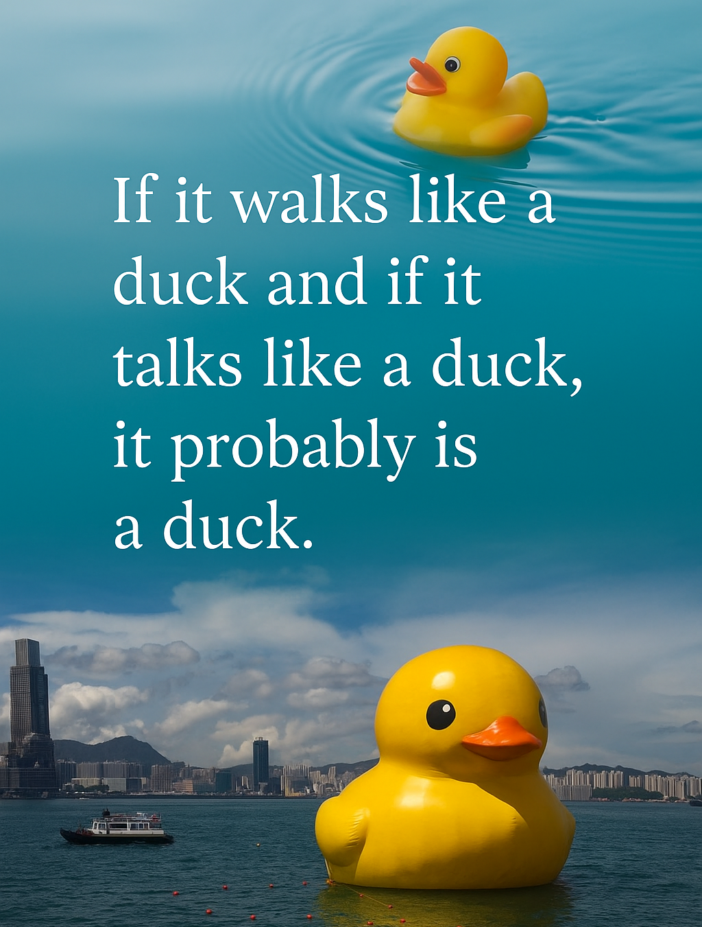
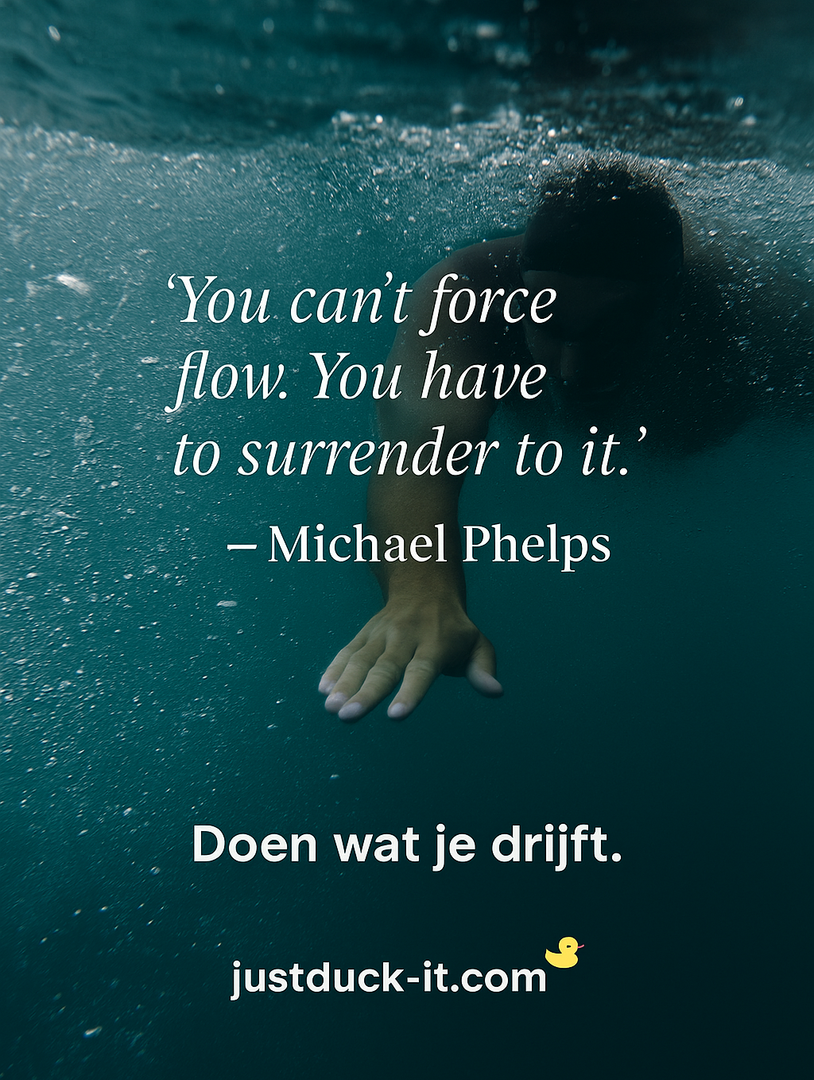
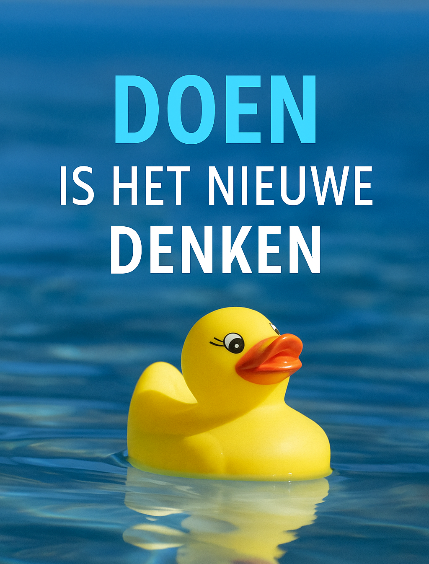
Van scroll tot stroming
Van social post tot community, alles leidt terug naar één bron
👉 justduck-it.com

Slide 20
Waar Duck It! Drijft
Duck It! beweegt zich midden in het speelveld van moderne bewustwording: boeken die licht brengen in het denken.
The Subtle Art of Not Giving a Fck* – Mark Manson
Everything is Fcked: A Book About Hope* – Mark Manson
Calm the Fck Down* – Sarah Knight
Anti Zelfhulp
Moderne Monniken
Think Like a Monk – Jay Shetty
You Are Here – Thich Nhat Hanh
The Untethered Soul – Michael Singer
Zelf
Reflectie
Zachte Filosofen
The Comfort Book – Matt Haig
Notes on a Nervous Planet – Matt Haig
The Mountain is You – Brianna Wiest
Stop Overthinking – Nick Trenton

Slide 21
Een markt vol woorden; klaar voor iets wat drijft
Van Manson tot Shetty, van humor tot healing. Duck It! is de volgende golf: bewustzijn met humor
Boek | Wereldwijd (best guess) | Nederland (best guess) | Relevantie voor Duck It!
The Subtle Art of Not Giving a F*ck – Mark Manson | 20.000.000 | 250.000 | Humor + eerlijkheid
Everything is F*cked – Mark Manson | 10.000.000 | 150.000 | Humor + filosofie
Calm the F*ck Down – Sarah Knight | 5.000.000 | 100.000 | Luchtige zelfhulp
Think Like a Monk – Jay Shetty | 10.000.000 | 150.000 | Spiritualiteit mainstream
You Are Here – Thich Nhat Hanh | 3.000.000 | 75.000 | Eenvoudige bewustwording
The Untethered Soul – Michael Singer | 4.000.000 | 100.000 | Diepe spiritualiteit, loslaten
The Mountain is You – Brianna Wiest | 3.000.000 | 75.000 | Zelfreflectie & patronen
Stop Overthinking – Nick Trenton | 2.000.000 | 50.000 | Stop met overdenken’-thema
The Comfort Book – Matt Haig | 2.000.000 | 60.000 | Lichtheid & troost
Notes on a Nervous Planet – Matt Haig | 1.500.000 | 50.000 | Bewust omgaan met prikkels
Duck It! – Iemke Roos | - | Target: 50.000 | Bewustzijn met humor
Schatting: In Nederland worden 3 miljoen “soortgelijke” boeken per jaar verkocht

Slide 22
Een Scenario voor Nederland met een glimlach
We weten het; flow laat zich niet in Excel vangen. Maar als je het tóch probeert, begint het hier te stromen
 | Worst Case |  |  | Medium Case |  |  | Best Case
Prijs per boek | € 22,50 |  |  | € 22,50 |  |  | € 22,50
Opbrengst gemiddeld | € 7,44 |  |  | € 7,44 |  |  | € 7,44
Aantal boeken | 25.000 |  |  | 50.000 |  |  | 90.000
Resultaat boeken |  | € 185.950 |  |  | € 371.901 |  |  | € 669.421
Conversie naar actief lid platform (3%) | 750 |  |  | 1.500 |  |  | 2.700
Gemiddeld resultaat per lid | € 80,00 |  |  | € 80,00 |  |  | € 80,00
Resultaat extra’s |  | € 60.000 |  |  | € 120.000 |  |  | € 216.000
RESULTAAT |  | € 245.950 |  |  | € 491.901 |  |  | € 885.421
“Schattingen gebaseerd op gezond verstand, koffie en optimisme.”

Slide 23
Stel je voor….
Een wereld waarin iedereen even stopt met spartelen.
Waar mensen lachen, luisteren, en weer drijven.
Dat is Duck It.
“We doen wat ons drijft en laten de rest vanzelf ontstaan.”

Slide 24


